Slide 1

সবাইকে স্বাগতম

Slide 2
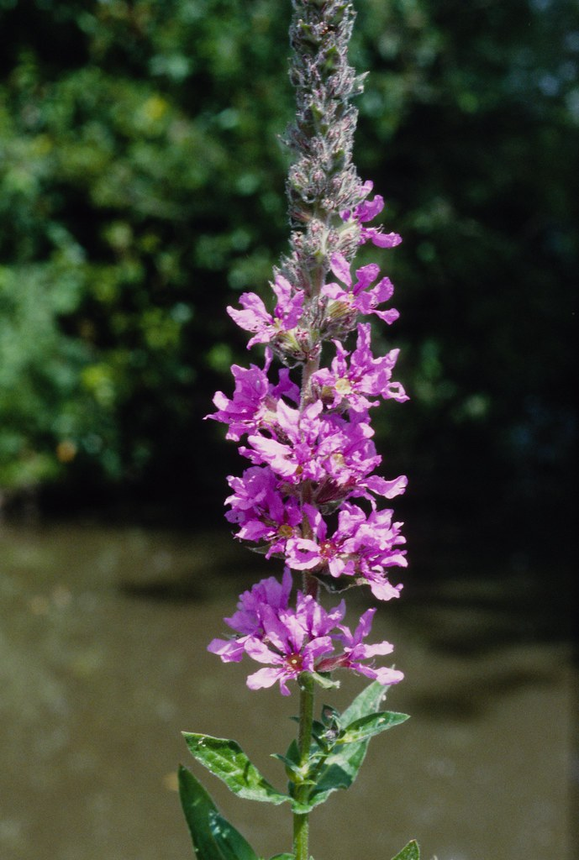

পাঠ পরিচিতিঃ
শিক্ষক পরিচিতিঃ
নামঃ স্মৃতি জীবন ত্রিপুরা
পদবীঃ সহকারি শিক্ষক
পেরাছড়া সরকারি প্রাথমিক বিদ্যালয়
খাগড়াছড়ি সদর
শ্রেণিঃ পঞ্চম
বিষয়ঃ গণিত
অধ্যায়ঃ ২
পৃষ্ঠাঃ ১৭
পাঠের শিরোনামঃ গাণিতিক বাক্য
সময়ঃ ৪০ মিনিট
তারিখঃ ২৭/০৩/২০২৬

Slide 3
পূর্বজ্ঞান যাচাই
ও
পাঠ ঘোষনা
আজকের পাঠঃ গাণিতিক বাক্য

Slide 4
শিখনফলঃ
১।গাণিতিক বাক্য সম্পর্কে জানবে।
2।গাণিতিক বাক্য লিখে সেটা খোলা বাক্য না বদ্ধ বাক্য তা নির্ণয় করতে পারবে।
৩।গাণিতিক বাক্য লিখে অজানা মান নির্ণয় করতে পারবে।
৪।গাণিতিক বাক্য সর্ম্পকিত সমস্যা সমাধান করতে পারবে।

Slide 5
গাণিতিক বাক্যের সহজ সংজ্ঞাঃ
সংখ্যা ও গাণিতিক চিহ্ন ব্যবহার করে যে বাক্য তৈরি হয় তাকে গাণিতিক বাক্য বলে।

Slide 6
খোলা বাক্য ও বদ্ধ বাক্য কাকে বলে?
যে গাণিতিক বাক্য সত্য বা মিথ্যা নির্ণয় করা যায় না তাকে খোলা বাক্য বলে।
২) যে গাণিতিক বাক্য সত্য বা মিথ্যা নির্ণয় করা যায় তাকে বদ্ধ বাক্য বলে।

Slide 7
গাণিতিক বাক্যে প্রকাশ করি ও ব্যাখা করি
গাণিতি বাক্য
সত্য বাক্য
৬×৪=২৪
খোলা বাক্য
বদ্ধ বাক্য
16+ক= ২৯
মিথ্যা বাক্য
২৫+৪=৩০
১) 8×6=৪8 ব্যাখ্যাঃ সত্য বাক্য। (বদ্ধ বাক্য)
২) ২৫+৪>৩০ ব্যাখ্যাঃ মিথ্যা বাক্য।(বদ্ধ বাক্য)
৩) ৯+ক=২১ ব্যাখ্যাঃ ক এর মানের উপর নির্ভর করবে। (খোলা বাক্য)

Slide 8
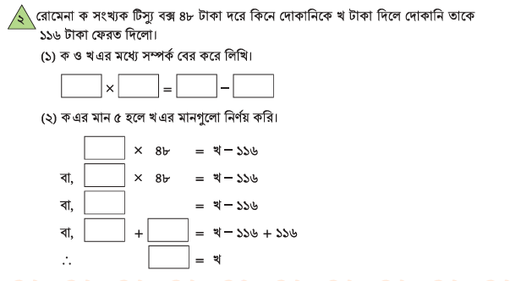
সমস্যা সমাধান করি
রোমেনা ক সংখ্যক টিসু বক্স ৪৮ টাকা দরে কিনে দোকনিকে খ টাকা দিলে দোকানি তাকে ১১৬ টাকা ফেরত দিলো ।
(১) ক ও খ এর সর্ম্পক বের করে লিখি
(২) ক এর মান ৫ হলে খ এর মানগুলি ণির্ণয় করি

Slide 9
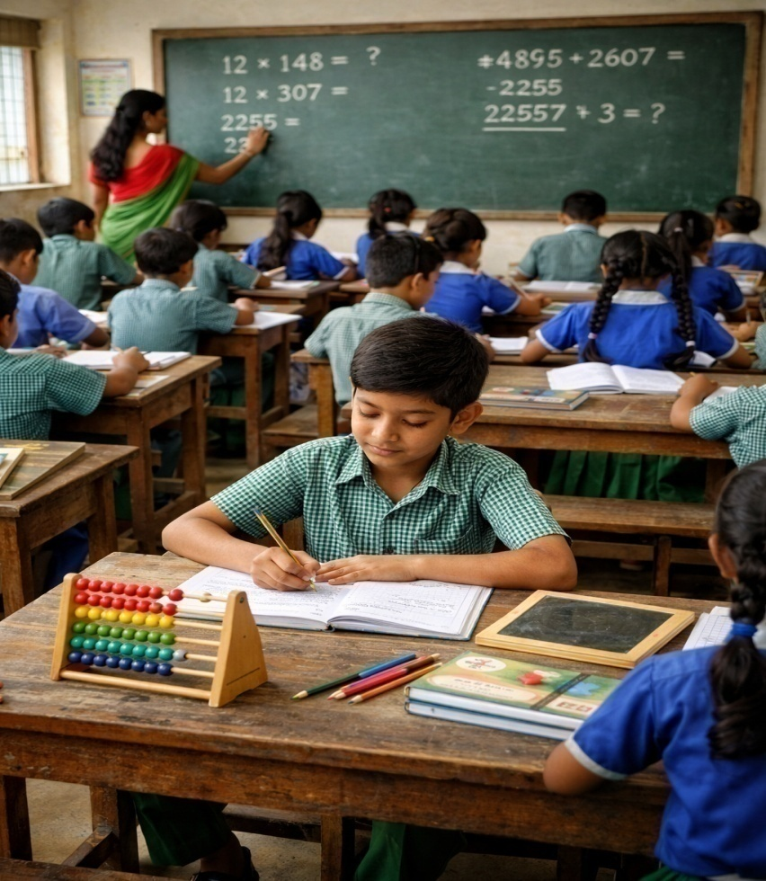

দলীয় কাজ
অজানা সংখ্যাকে ক ধরে গাণিতিক বাক্য লিখি এবং ক এর মান নির্ণয় করি।
১। ক এর সাথে ২০ যোগ করলে যোগ ফল ১৬০ হয়। ক এর মান কত ?

Slide 10


সমস্যাটি সমাধান করো ও আমাকে দেখাও!
একক কাজ
ক এর মান ণির্ণয় করি ।
১ । ক + ৩০= ৫০
২। ৪৫ - ক = ৩০
৩। ৮০+ ক = ১২০
ঠিক আছে,স্যার!

Slide 11

মূল্যায়ন
১।গাণিতিক বাক্য কাকে বলে ?
২।বদ্ধ বাক্য কাকে বলে?
৩।ক+৩০= ৪০ এটি খোলা বাক্য না বদ্ধ বাক্য ?
৪।৭০-ক= ২০ (এখানে ক এর মান কত?)

Slide 12

বাড়ির কাজ
পাঠ্য বইয়ের ১৮ পৃষ্ঠার ১, ২, ৩ ও ৪ নং ।

Slide 13
ধন্যবাদ

